Slide 1


Slide 2
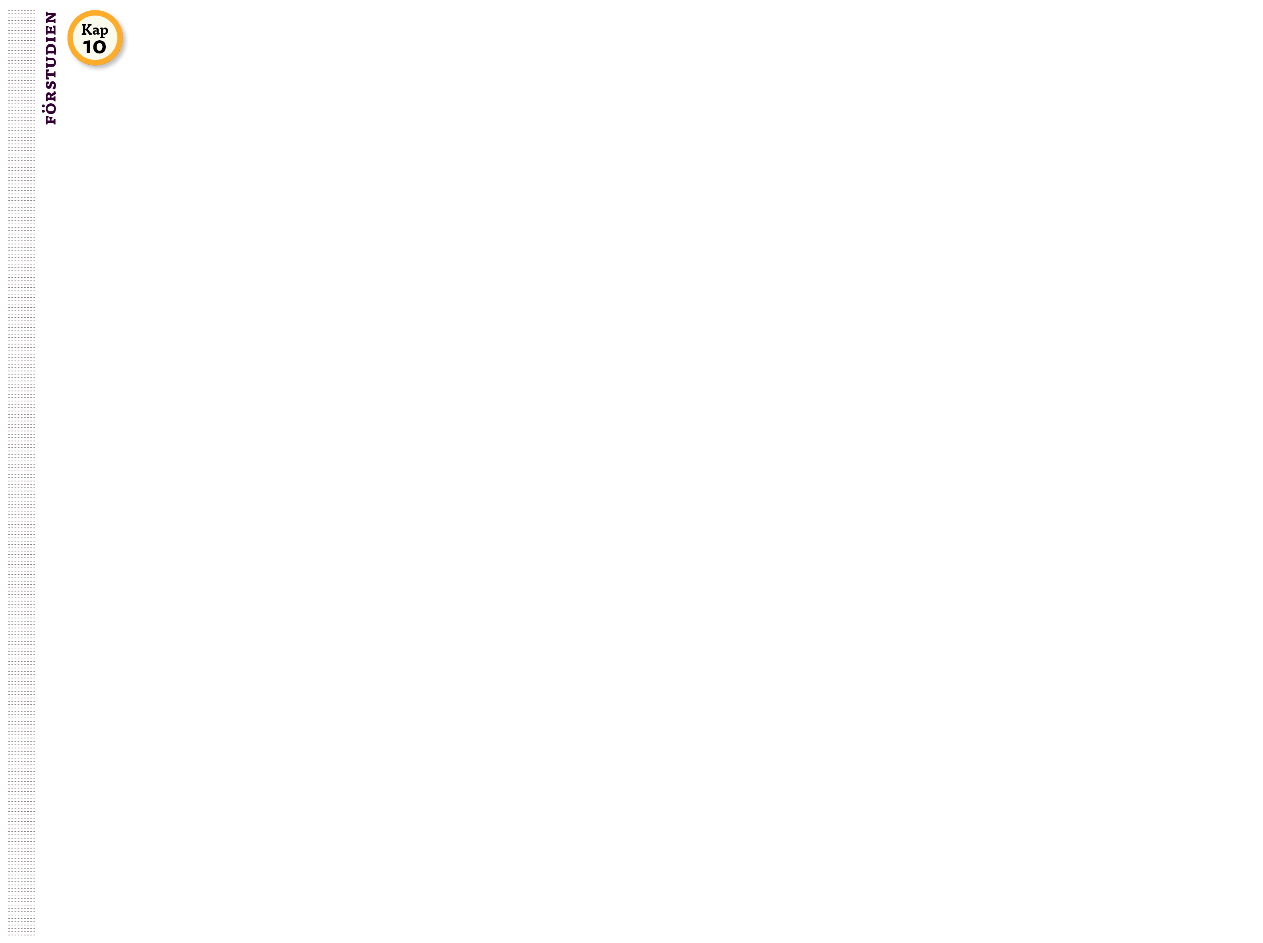
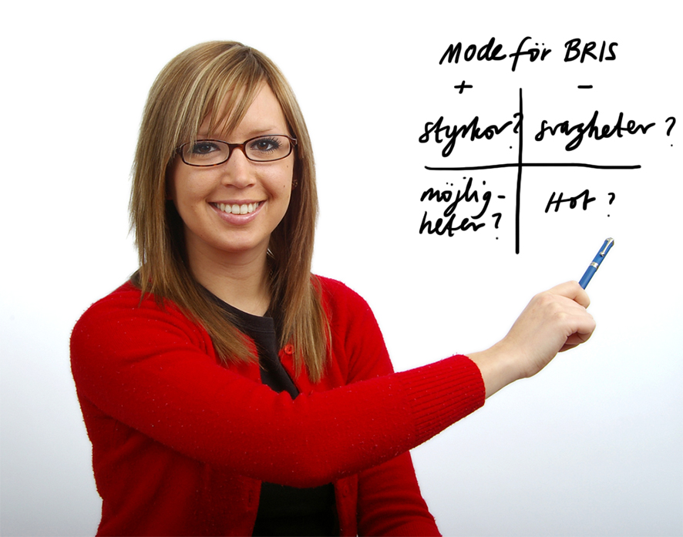
SWOT-analys
S står för strengths, d.v.s. styrkor
W står för weaknesses, d.v.s. svagheter
O står för opportunities, d.v.s. möjligheter
T står för threats, d.v.s. hot

Slide 3

Parera och utnyttja
När du gjort SWOT-analysen ska du beskriva hur du kan göra för att parera hot och svagheter och hur du kan utnyttja möjligheter och styrkor

Slide 4
